Slide 1
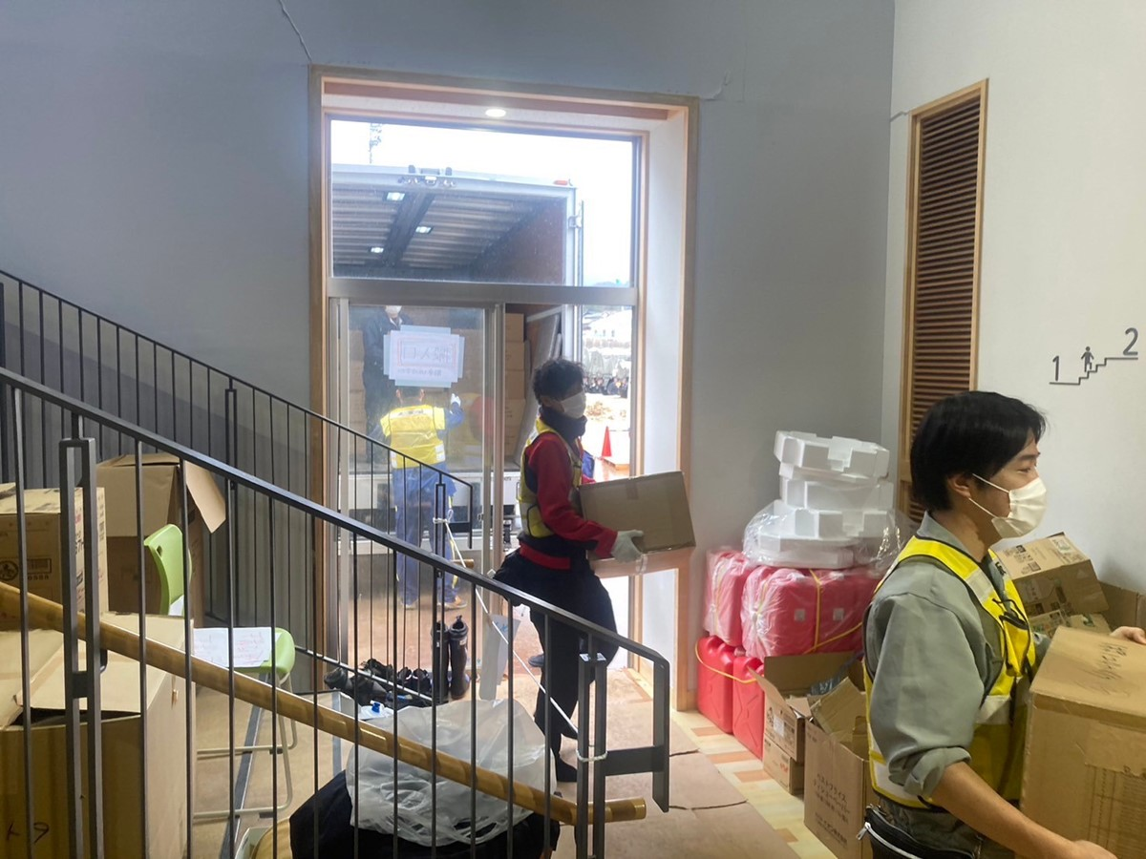
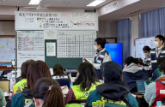
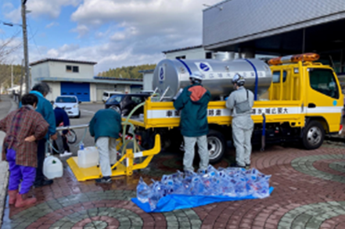
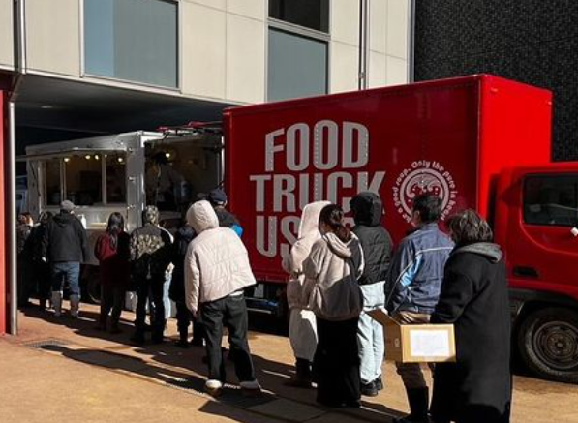
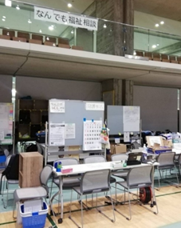
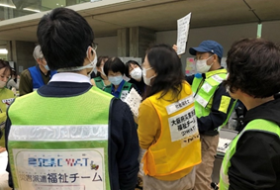
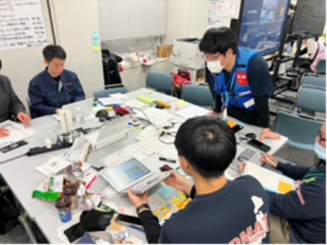
新・大阪府地震防災アクションプラン～令和５年度の進捗結果＜まとめ＞～
新・大阪府地震防災アクションプランについて
各アクションの分類について
令和５年度の各アクションの評価結果(単年度評価)
➢同プランは、平成23年3月に未曾有の被害をもたらした東日本大震災の
教訓などからの新たな知見に基づき、南海トラフ巨大地震の被害想定に
対応する新たなハード・ソフト対策の強化に取り組むため、平成27年に令和
6年度までの10年間の計画として策定。
➢さらに、平成30年度大阪北部地震、台風第21号、令和元年度台風
第19号などの度重なる災害からの教訓により、各アクションのさらなる取組
強化や、これらの災害より顕在化した課題に対応するため、新たなアクション
を策定するなど、大阪府の災害対応力を強化。
➢各アクション（100アクション）については毎年度、進捗状況や目標達成
度の評価を行い、その見直し・改善をすることで着実にプランを推進。
具体的数値目標があるもの
数値目標が設定できないもの
➢各アクションの評価は、取組内容の進捗・達成状況などについて、
関係部局による進捗管理(PDCA)シートの精査とともに、ヒアリング等
を実施し、総合的に判断。
各アクションの進捗状況評価
大阪府自ら
取り組む
アクション
＜1４アクション＞
Ⅰ 府のハード施策として推進しているもの
例）防潮堤の津波浸水対策
水門の耐震化の推進
ため池防災・減災の推進 など
＜4８アクション＞
Ⅱ 府のソフト施策として推進しているもの
例）大阪880万人訓練の充実
災害医療体制の整備
帰宅困難者対策の確立 など
＜９アクション＞
Ⅲ 市町村・民間団体のハード施策を
支援することで促進を図るもの
例）民間建築物の耐震化
鉄道施設の防災対策 など
① 概ね計画どおりに進んでいるアクション
市町村・民間
団体の取組みを
支援する
アクション
＜2９アクション＞
Ⅳ 市町村・民間団体のソフト施策を支援
することで促進を図るもの
例）地下空間対策の促進
災害廃棄物の適正処理 など
100アクション
② 計画どおりに進んでいないアクション
０ アクション
主なアクションの進捗状況（能登半島地震支援関連）
アクション
災害時における福祉専門職等(災害派遣福祉ﾁｰﾑ等)の確保体制の充実・強化【福祉部】
61
被災者の巡回健康相談等の実施【健康医療部】
アクション
62
90
アクション
都府県市間相互応援体制の確立・強化
【重点】
【重点】
【重点】
アクションの内容
アクションの内容
アクションの内容
避難所、福祉避難所、応急仮設住宅等で、医師、保健師等による巡回健康相談、健康診断等の実施体制を確保する。
公衆衛生チームの構成員の養成並びに資質の維持及び向上や速やかに公衆衛生チームを派遣するためのルールを検討する。
「大阪府災害福祉広域支援ネットワーク」を活用し、避難所の運営支援、被災市町村への福祉専門職の人員派遣やサービスに必要な福祉用具、資材等の供給、被災者の受入れ調整等を行うための体制整備を図るとともに訓練の実施を行う。
民間施設等の福祉専門職からなる災害派遣福祉チーム（DWAT）を構築し、被災地に派遣できる体制を整えていく。
近畿２府７県・関西広域連合、全国知事会の広域応援協定等に基づく相互応援が円滑に行われ、府民の救助救援、被災者支援に厚みある活動が行えるよう、都府県市間の連携を強化する。
R５年度実績
R5年度実績
国立保健医療科学院や厚労省が主催するDHEAT（災害時健康危機管理支援チーム）研修、統括DHEAT研修を受講。
R５年度実績
令和６年能登半島地震による被災地を支援するため、大阪府では主に石川県、輪島市において、人的・物的支援・その他支援（キッチンカーあったかい食事支援隊の派遣等）など、様々な支援活動を実施。
災害時健康危機管理支援チーム養成研修として、DMAT（災害派遣医療チーム）医師による訓練計画の立案についての講義とブラインド訓練を実施。
令和6年能登半島地震支援として、大阪府DHEAT派遣。（能登北部保健所穴水町出張所 6班、計30名）、公衆衛生チーム派遣。（輪島市 27班 計108名 ～3/27まで）
災害派遣福祉チーム（ＤＷＡＴ）の体制の充実・強化に向けて、主に以下の取組を実施。
災害福祉支援ネットワーク会議の開催。
京都府、奈良県と合同養成研修を2回開催し、新たに23名がチーム員登録。
ステップアップ研修、コーディネーター研修の開催。
枚方市及び池田市伏尾台の総合防災訓練練に参加。
R6年石川県能登半島地震支援として、金沢市内の1.5次避難所へチーム員を38名、のべ167名を派遣。
（人的支援）避難所運営支援（輪島中学校）
能登半島地震派遣の様子（公衆衛生チーム）
関連アクション59（DPATの編成等の被災者のこころのケアの実施）
【健康医療部】
※DPAT（災害派遣精神医療チーム）
R５年度実績
大阪DPAT養成研修、技能維持研修等を開催。
令和6年能登半島地震支援として、大阪DPAT先遣隊派遣。（石川県DPAT調整本部（石川県庁内）など 医師、看護師、業務調整員 計29名）
（物的支援）給水支援の状況
（その他支援）キッチンカー支援隊の様子
能登半島地震派遣の様子（DPAT）
（DWAT支援ブース）
（他自治体DWATとの合同ミーティング）
令和6年能登半島地震における被災地支援に関する詳しい情報
能登半島地震派遣の様子（DWAT）
https://www.pref.osaka.lg.jp/o020090/shobobosai/r6_noto_hisaichshien/index.html

Slide 2
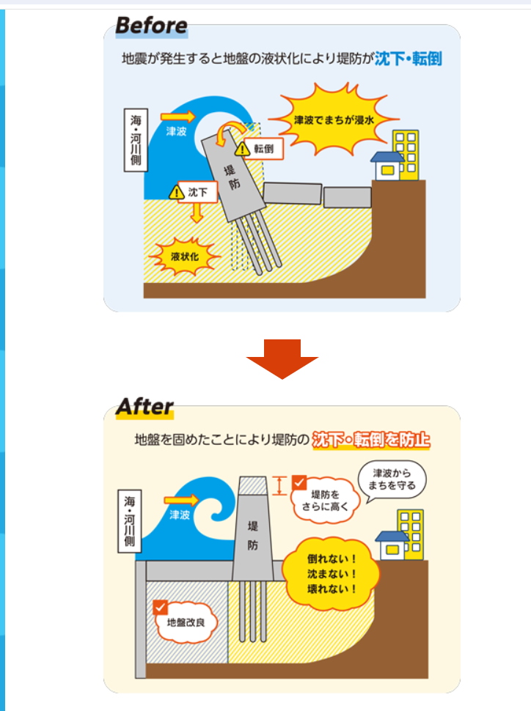
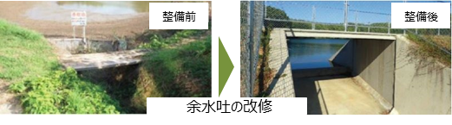

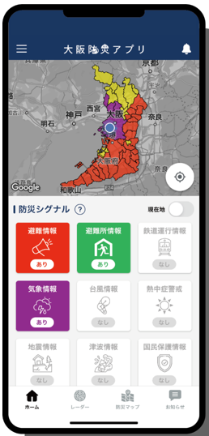
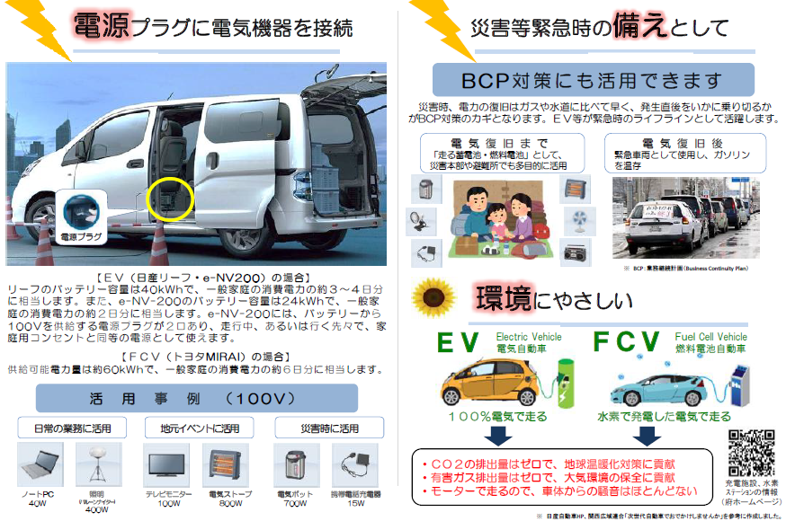

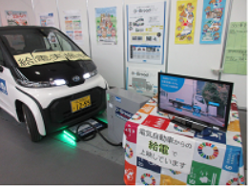
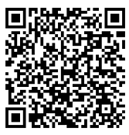
主なアクションの進捗状況
アクション
防潮堤の津波浸水対策の推進
【都市整備部・環境農林水産部・大阪港湾局】
Before
アクション
1
8
ため池防災・減災対策の推進 【環境農林水産部】
【重点】
地震が発生すると地盤の液状化に
より堤防が沈下・転倒
【重点】
アクションの内容
アクションの内容
防潮堤の基礎部にある液状化層を固化して変位・沈下をおさえる液状化対策工などの耐震・液状化対策を実施。
➢大阪府ため池防災・減災アクションプランに基づき、対象ため池の耐震診断を計画的に実施するとともに、診断結果を踏まえ必要な耐震対策を実施。
➢ソフト対策も含めた総合的な減災対策を推進するため、対象ため池の所在市町村に対して、ため池ハザードマップの作成、住民周知及び活用を働きかける。
R５年度実績
➢六軒家川(L=0.1km)
被害想定
R5年度実績
【ため池耐震診断方法】
・大規模地震発生直後のため池堤体に生じる損傷・変形の程度を解析。
・堤体の沈下量が堤体天端高と常時満水位との差（許容沈下量）を超えない（貯水機能が損なわれない）ことをもって、耐震性の有無を判断。
➢浸水面積 約１万ha
➢死者数 約13万人
大幅減！
After
地盤を固めたことにより堤防の沈下・転倒を防止
➢大阪府ため池防災・減災アクションプランに基づく耐震診断を27箇所実施。
➢診断結果を踏まえた低⽔位管理や耐震補強等の必要な対策を実施。
➢市町村においてハザードマップの作成、住⺠周知及び活⽤を33箇所実施。
➢ため池管理者を対象に、日常点検や異常発見時の対応に関する研修会を実施。
南海トラフ巨大地震により地盤の液状化が発生すると、堤防が沈下・転倒し、津波でまちが浸水する恐れがあり、府内では死者約13万人などの大きな被害が想定されています。
このような被害からまちを守るため、地盤改良による液状化対策や堤防のかさ上げなど全体34.0kmに及ぶ対策が完了しました。これにより、津波による浸水被害が大幅に軽減します。
ため池耐震診断（模式図）
アクション
災害発生時における電力確保のための電気自動車・燃料電池自動車等の利活用促進【商工労働部・環境農林水産部】
31
52
アクション
防災情報の収集・伝達機能の充実【危機管理室】
【重点】
アクションの内容
アクションの内容
平成30年台風21号来襲時に停電が数日間続き、住民生活や事業活動に影響が及んだところもあったため、災害時に電力を供給することもできる電気自動車（ＥＶ）や燃料電池自動車（ＦＣＶ）等の普及を促進する。
防災情報を迅速かつ的確に収集し、初動期における応急対策を適切に行うため、大阪府防災情報システムを運用するとともに、機能の充実を図る。
おおさか防災ネットを活用するとともに、SNS等の府民からの情報の活用方策を検討する等、情報収集手段の多重化に取り組む。
災害時の行政間、住民等への情報発信方法の検討や見せ方の改善を行う。
R5年度実績
イベント等においてFCV車両を展示、非常用電源としての給電機能をPR。
自動車ディーラー各店舗にて、ゼロエミッション車の試乗、災害時にも役立つ給電体験等を府民に提供。
おおさか電動車協働普及サポートネット参加のディーラー等と連携し、市町村等が実施するEVやFCV等の普及イベントを支援。
R５年度実績
【大阪防災アプリの特徴】
差し迫った危険等はプッシュ通知でお知らせ
土地勘がない方でも、府内どこでも自分がいる場所の防災情報を受け取り
発令中の情報を市町村単位でレベルに応じてわかりやすくカラー表示
英語、中国語、韓国・朝鮮語、「やさしい日本語」にも対応
防災情報システムの不具合はもとより、利便性向上のための改修を行い、改善を実施。
ウェブの「おおさか防災ネット」や「防災情報メール」に加えて、スマートフォン等で利用できる「大阪防災アプリ」を、令和６年１月３１日から提供開始。
【主な提供情報】
地震・津波情報
気象情報
避難所情報や避難所までの経路等
ハザードマップ等の防災マップ、鉄道やライフラインの状況、国民保護情報等
ワイヤレス充電システムの展示と電気自動車からの給電による動画上映（大阪オートメッセ2024）
Ⓒ2014 大阪府もずやん
大阪府内の防災情報が受け取れる
日ごろから使える「大阪防災アプリ」
ＥＶ・ＦＣＶ 普及啓発用チラシ
大阪防災アプリ QRコード

